Slide 1

我的2015
制作人
卓计本
王振杨

Slide 2

学习
动漫
课上
生活
其他
游戏
课下
娱乐

Slide 3




在课上
英语老师—逗逼
高数老师讲话语气忽高忽低
体育老师最哈皮
离散老师很文艺
最帅的老师教信技
Back to 2nd

Slide 4

舒宁刘
香香
史好圆
小乔
三儿
在课下
Back to 2nd
都教授
老马
我住隔壁
陈副总
我爱罗

Slide 5


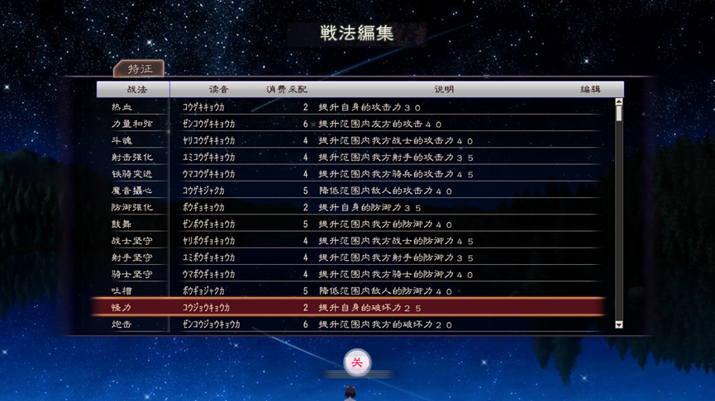



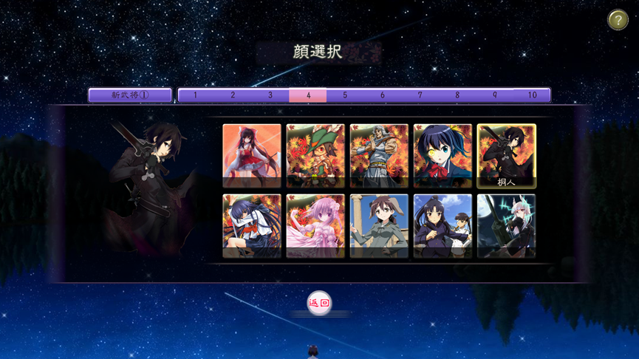
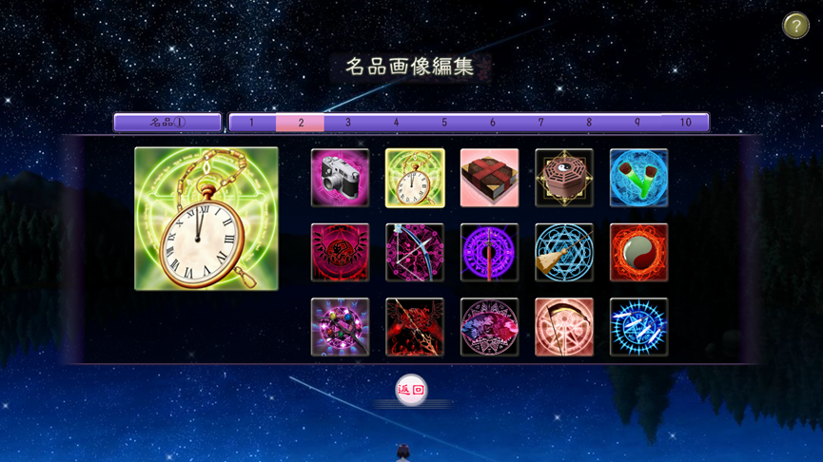


游戏
Back to 2nd

Slide 6


Back to 2nd

Slide 7



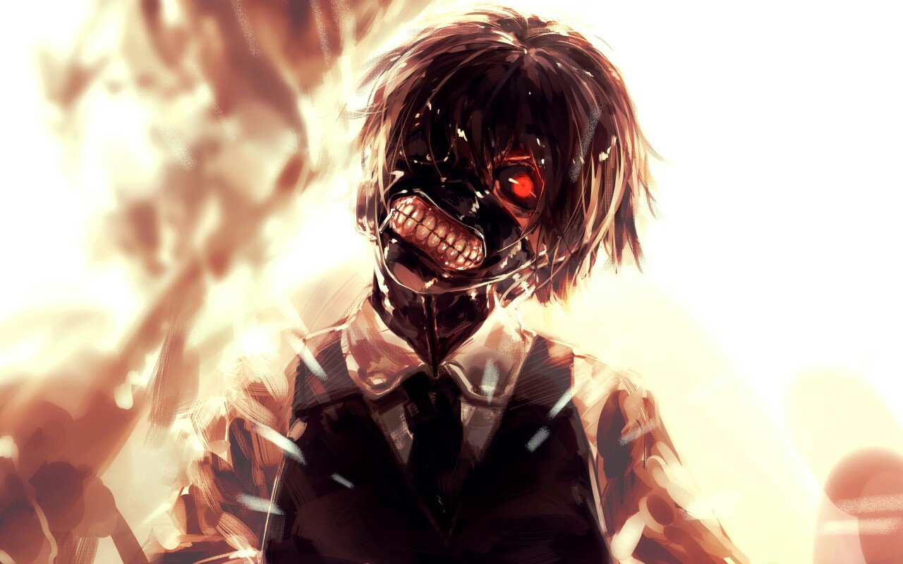







Back to 2nd

Slide 8



The
end
出品人
这就是我的2015
Thank you
The end
隔壁老王
未来还将继续

